Slide 1
Облачный сервис на базе программных комплексов «Пирамида» и СУППЗ
Выполнил
слушатель учебной группы 7353 Зонов А.А.
Руководитель
старший преподаватель Митрякова Л.В.
Консультант
заместитель начальника кафедры 732 п-к Баранов А.В.

Slide 2
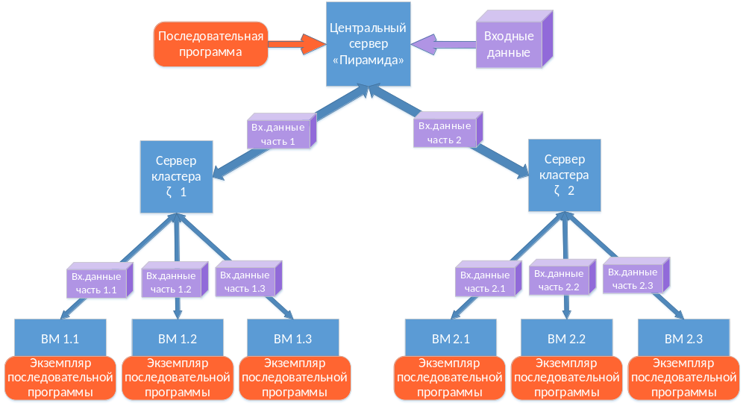
Программный комплекс «Пирамида»

Slide 3
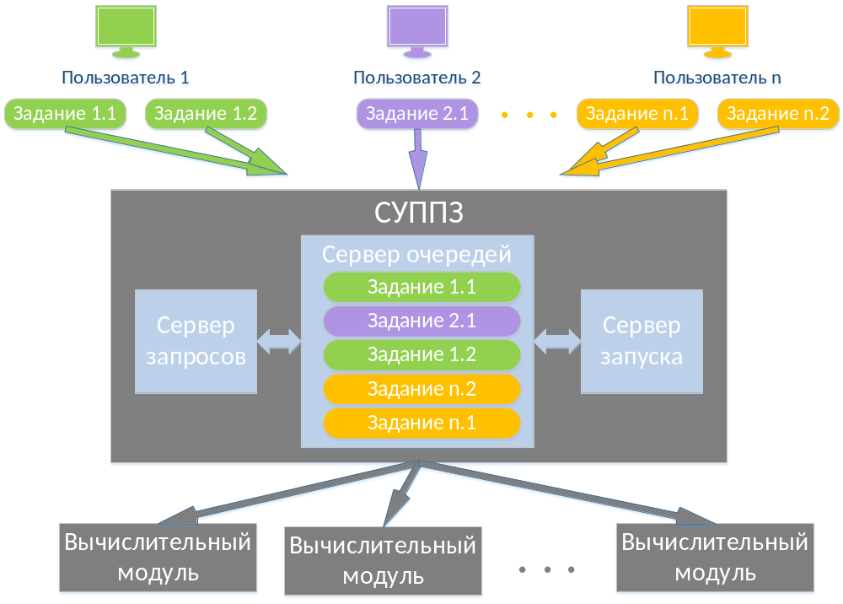
Система управления прохождением параллельных задач

Slide 4
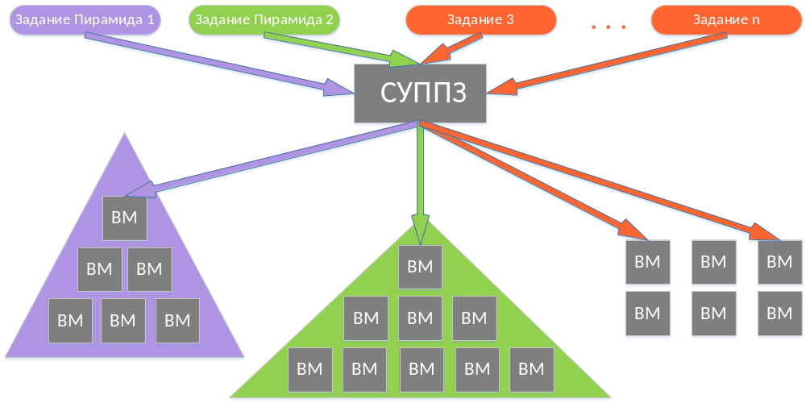
ПК «Пирамида» под управлением СУППЗ

Slide 5
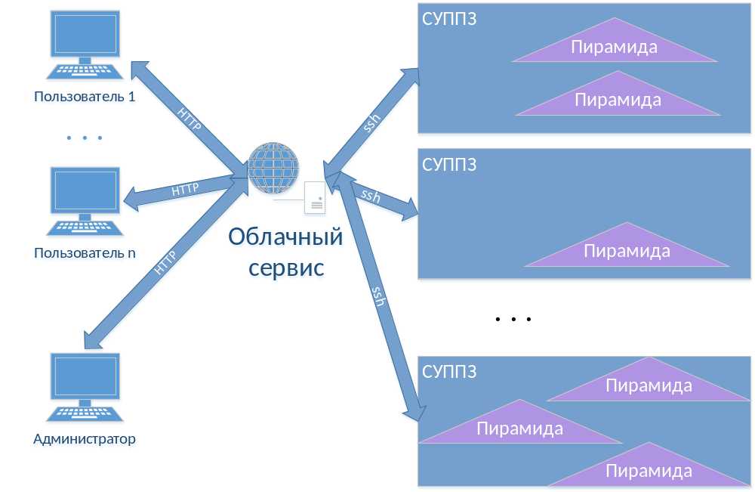
Место облачного сервиса

Slide 6
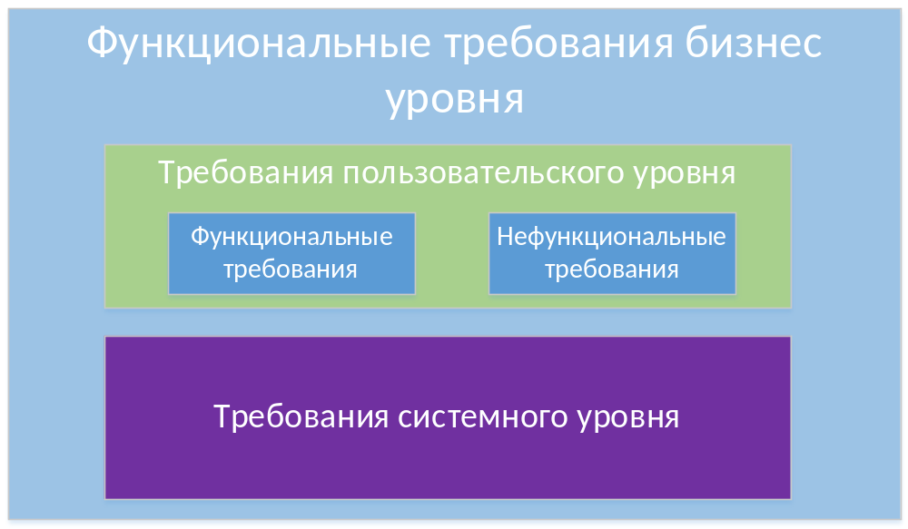
Требования к облачному сервису
Функциональное требование бизнес уровня: организация многопользовательского доступа к ПК «Пирамида» посредством совместно работающих комплексов СУППЗ.

Slide 7
Функциональные требования пользовательского уровня
Для роли «пользователь»:
облачный сервис должен предоставлять интерфейсы регистрации и авторизации пользователя;
облачный сервис должен предоставлять интерфейс формирования шаблонов заданий пользователя;
облачный сервис должен предоставлять интерфейс отслеживания состояния и управления заданиями пользователя.
Для роли «администратор»:
облачный сервис должен предоставлять интерфейс управления учетными записями пользователей.

Slide 8
Нефункциональные требования пользовательского уровня
доступ к облачному сервису осуществляется посредством web-интерфейса;
доступ к облачному сервису возможен только для авторизованных пользователей;
пользователи должны быть изолированы друг от друга.

Slide 9
Требования системного уровня
облачный сервис должен отслеживать состояние соединений с комплексами СУППЗ и производить запуск заданий по доступным пользователю соединениям;
взаимодействие облачного сервиса с вычислительными установками должно осуществляться через ssh-соединение.

Slide 10
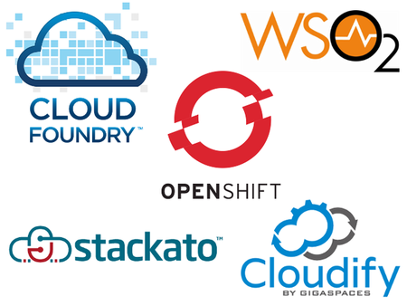
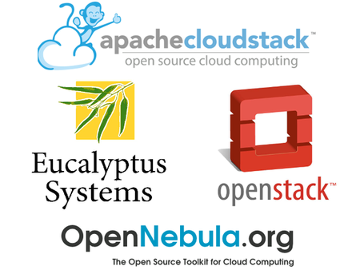
Существующие решения для построения облачных сервисов
Решения PaaS
Решения IaaS

Slide 11
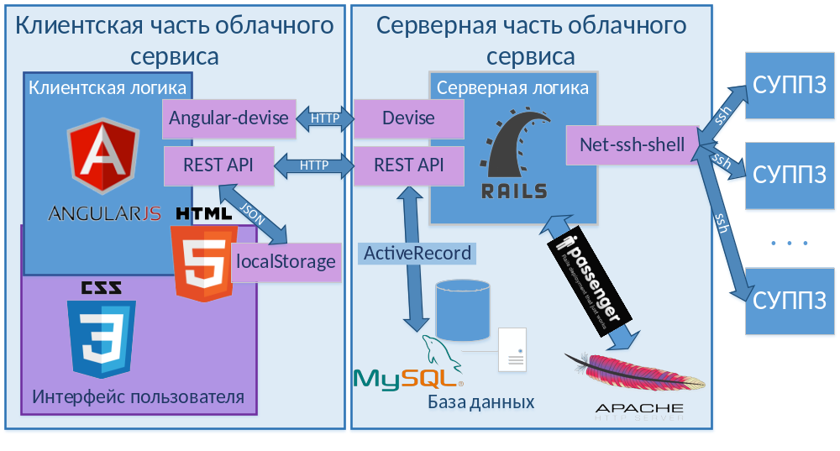
Инструментальные средства разработки облачного сервиса
11

Slide 12
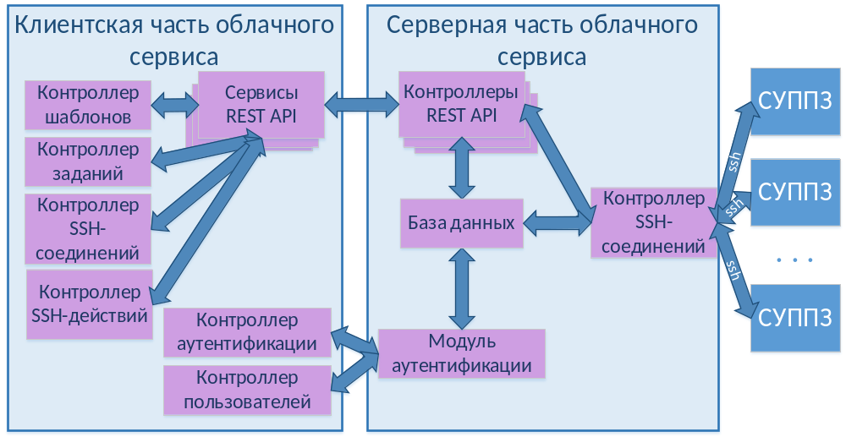
Структура облачного сервиса

Slide 13
Демонстрация работы
4

Slide 14
Результаты работы
Изучены и практически освоены ПК «Пирамида» и СУППЗ, создан стенд разработчика, организована работа ПК «Пирамида» под управлением СУППЗ на созданном стенде
Разработаны требования к облачному сервису, произведен аналитический обзор существующих решений для построения облачных сервисов
Разработан web-интерфейс ПК «Пирамида», позволяющий в динамике визуализировать процесс вычислений
Разработан макет облачного сервиса, установленный на стенде разработчика
Разработана документация пользователя, администратора и системного программиста.

